Slide 1
ИНТЕЛЛЕКТУАЛЬНАЯ ИГРА
«НАВЕКИ В ПАМЯТИ ЛЮДСКОЙ»
Муниципальный конкурс методических разработок межпредметной направленности «Тема войны в искусстве»
Автор: Комиссарова Ирина Леонидовна
учитель изо и
мировой художественной культуры
МОУ Тихменевской СОШ
2015

Slide 2
Память о прошлом... Память...
Память не нейтральна, не пассивна. Она учит и призывает, убеждает и предостерегает, даёт силы и внушает веру. Великий русский художник, автор картины «Три богатыря», Виктор Михайлович Васнецов сказал: «Плох тот народ, который не помнит, не любит, не ценит своей истории».
9 мая 2015 года наша страна отмечает великую дату - 70 лет Победы в Великой Отечественной войне.

Slide 3
Известно изречение древних
«Когда гремят пушки, музы молчат».

Slide 4
Этапы игры
1. Музыка Великой Отечественной войны.
2. О чем рассказывает плакат?
3. Изобразительное искусство в годы Великой Отечественной войны.
4. Ордена Великой Отечественной войны.
5. Памятники, посвящённые Великой Отечественной войне.

Slide 5


1 этап.
Музыка Великой Отечественной войны
«Священная война» Музыка А. Александров, слова В. Лебедев-Кумач
«В землянке» Музыка К. Листов, слова А.Сурков
«Тёмная ночь» Музыка Никита Богословский, слова Владимир Агатов
«Катюша» Музыка М. Блантер, слова М. Исаковский
«Шумел сурово брянский лес» Музыка С. Кац, слова А. Софронов
«Песенка фронтового шофёра» Музыка Мокроусов Б. слова Лабковский Н., Ласкин Б.

Slide 6


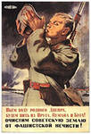
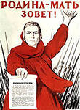

2 этап.
О чём рассказывает плакат?
1
2
3
4
5

Slide 7
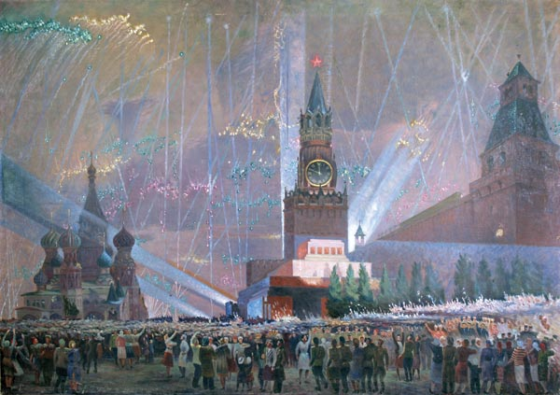
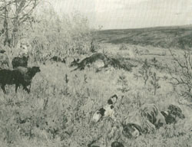
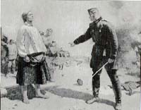
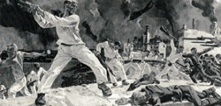
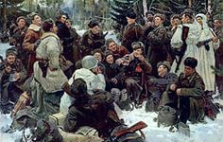
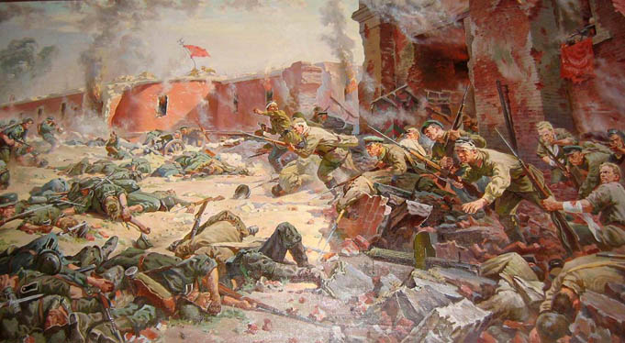
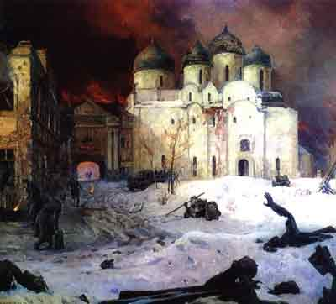
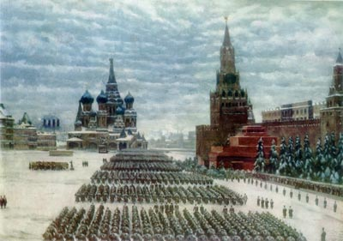
3 ЭТАП.
ИЗОБРАЗИТЕЛЬНОЕ ИСКУССТВО В ГОДЫ ВЕЛИКОЙ ОТЕЧЕСТВЕННОЙ ВОЙНЫ
1
2
3
4
5
6
7
8

Slide 8
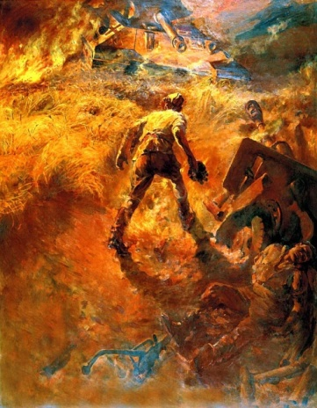
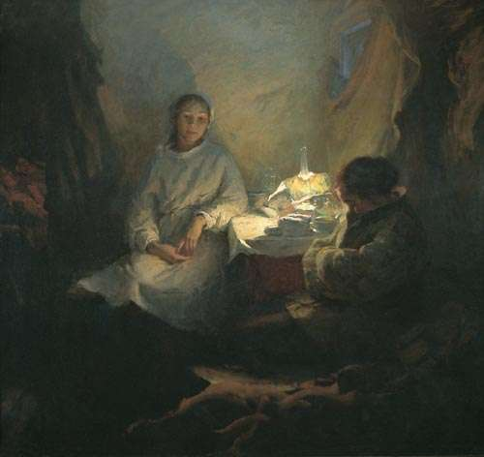
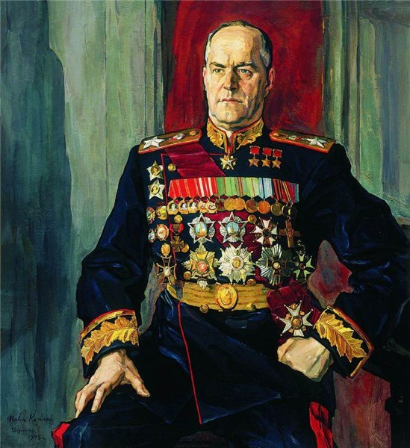
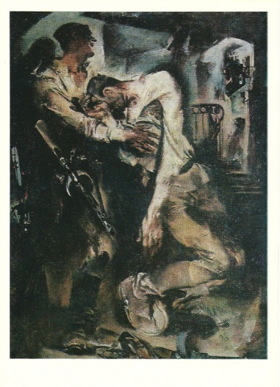
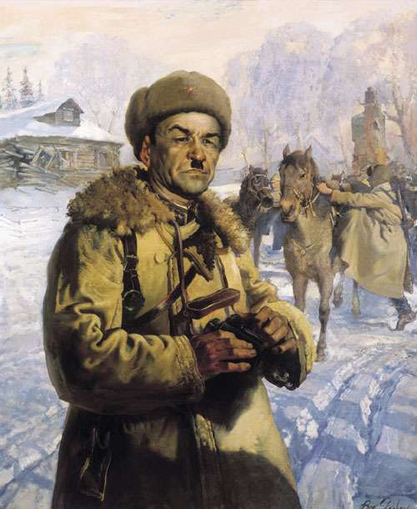
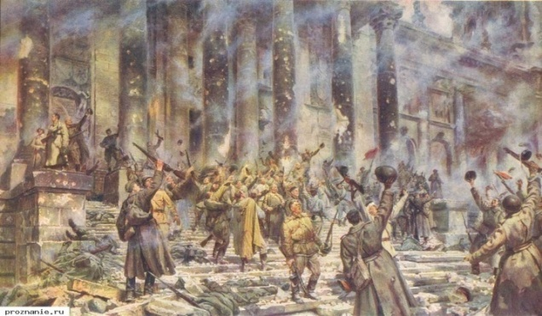
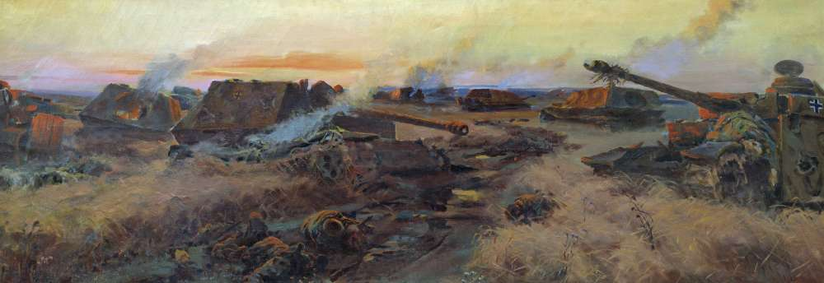
3 ЭТАП.
ИЗОБРАЗИТЕЛЬНОЕ ИСКУССТВО В ГОДЫ ВЕЛИКОЙ ОТЕЧЕСТВЕННОЙ ВОЙНЫ
9
10
11
12
15
14
13

Slide 9
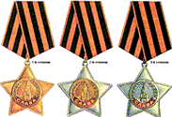
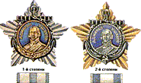
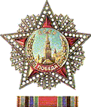

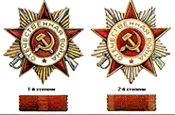
4 этап.
Ордена Великой Отечественной войны
3
1
2
4
5

Slide 10
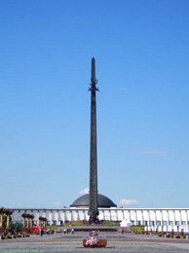
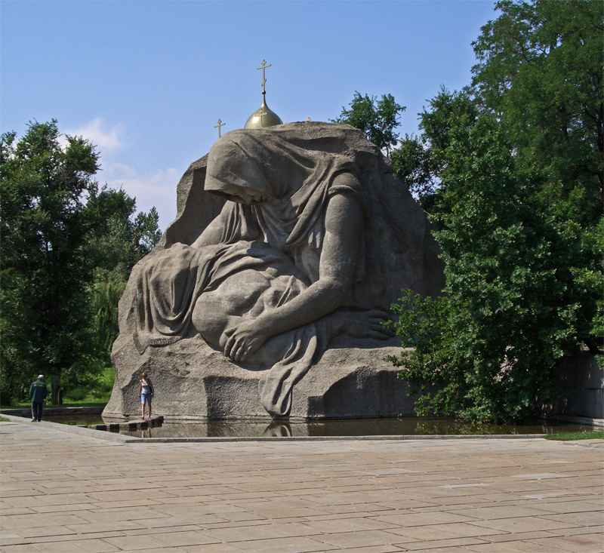
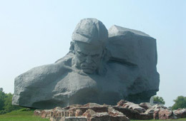
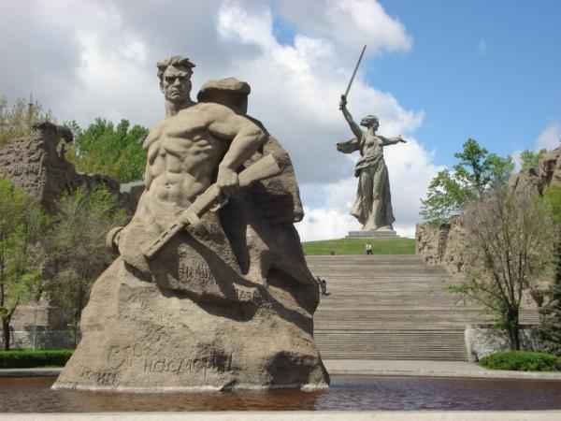
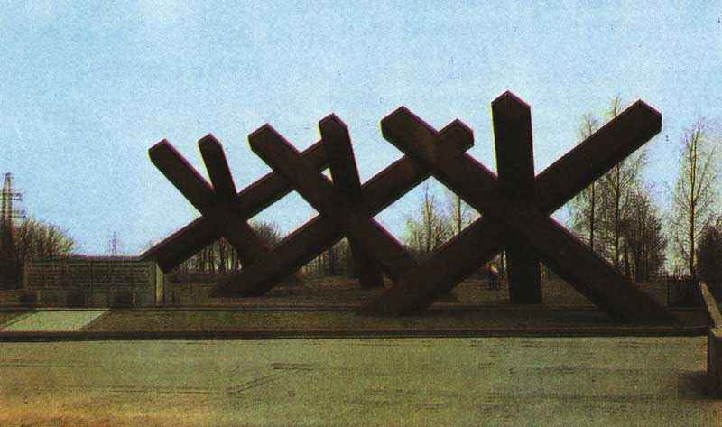
5 этап.
Памятники, посвящённые
Великой Отечественной войне
1
2
3
4
5

Slide 11
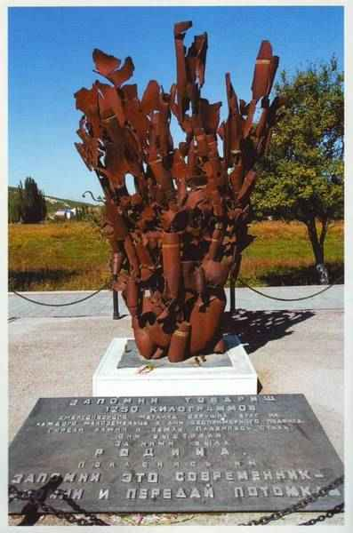
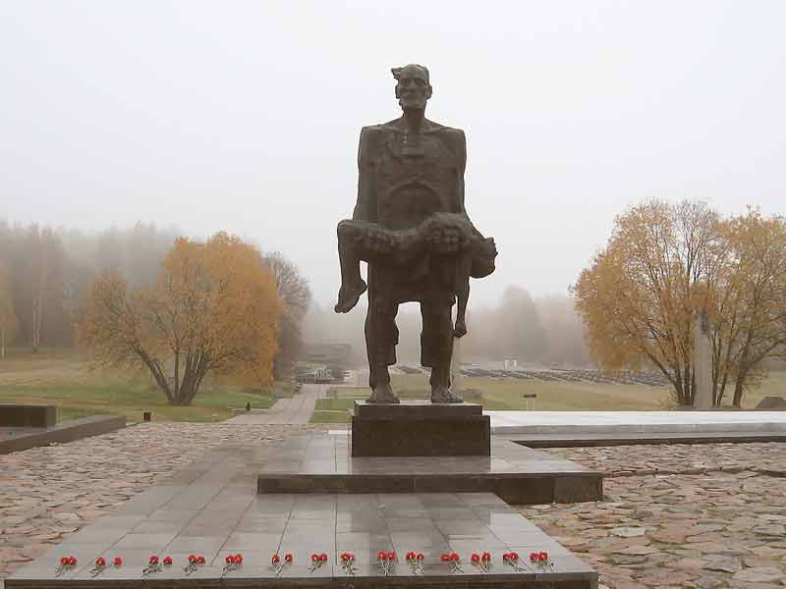
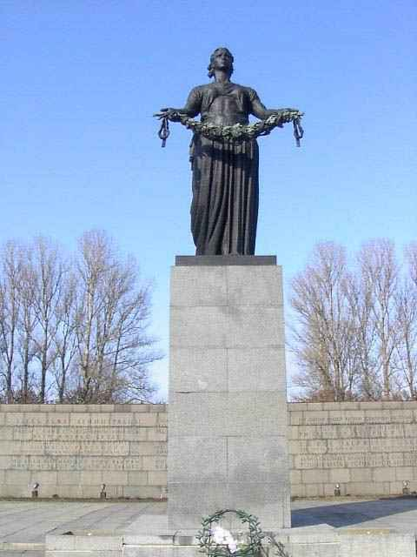
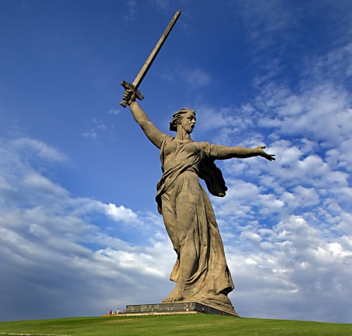
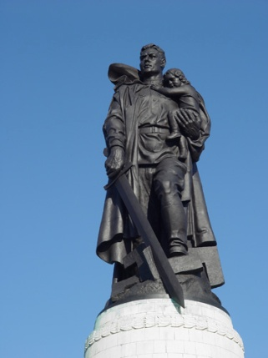
5 этап.
Памятники, посвящённые
Великой Отечественной войне
6
7
8
9
10

Slide 12
Заключение
Гремит салют в честь русской славы
Фонтаном рвущихся огней.
Ликуй, народ! Ликуй, держава!
Встречай , Россия, сыновей!
Встречай защитников, что в схватке
Тебя от рабства сберегли.
За их высокий труд солдатский
Ты поклонись им до земли.
( К. Мамонтов.)

Slide 13



Подведение итогов.
Рефлексия
Игра понравилась, но мне было скучно
Игра понравилась
Игра понравилась,
тема интересна для меня

Slide 14
Спасибо за участие!

